Slide 1
Лимиты-2024 для НДФЛ и страховых взносов
1. Компенсация расходов без документов дистанционным работникам
(п. 1 ст. 217, подп. 2 п. 1 ст. 422 НК РФ)
→ Сотрудник на удаленке использует для работы свое оборудование (ноутбук, мобильный телефон, принтер) и ПО, оплачивает Интернет, телефон, электричество
→ Работодатель возмещает ему эти расходы без документального подтверждения
→ Не облагается НДФЛ и страховыми взносами компенсация в пределах лимита – 35 руб. за рабочий день

Slide 2

Не облагаемая взносами компенсация за каждый месяц будет разная, в зависимости от количества рабочих дней в месяце:
в январе –$595 руб. (35 руб. ×17 раб.дн.)$;
в феврале –$700 руб. (35 руб. ×20 раб.дн.)$.
Если работник был на больничном, то компенсация за эти дни не положена.
М
Лимит компенсации обязательно должен быть указан:
либо в коллективном договоре;
либо в ЛНА;
либо в трудовом договоре или дополнительном соглашении к нему.
Иначе не облагать НДФЛ и взносами можно будет только компенсацию, подтвержденную документами.
Важно

Slide 3
Пример формулировки в Положении об удаленной работе:
«За использование для служебных целей личного оборудования, ПО и для возмещения расходов на оплату связи дистанционному работнику работодатель выплачивает компенсацию 35 руб. за каждый рабочий день вместе с зарплатой за вторую половину месяца».
Работодатель может применять одновременно два способа возмещения расходов, к примеру:
одному работнику выплачивать компенсацию без документов из расчета 35 руб. за рабочий день;
другому работнику компенсировать документально подтвержденные расходы.
Главное — закрепить оба способа и лимит компенсации в коллективном договоре, ЛНА, трудовом договоре или допсоглашении к нему.

Slide 4
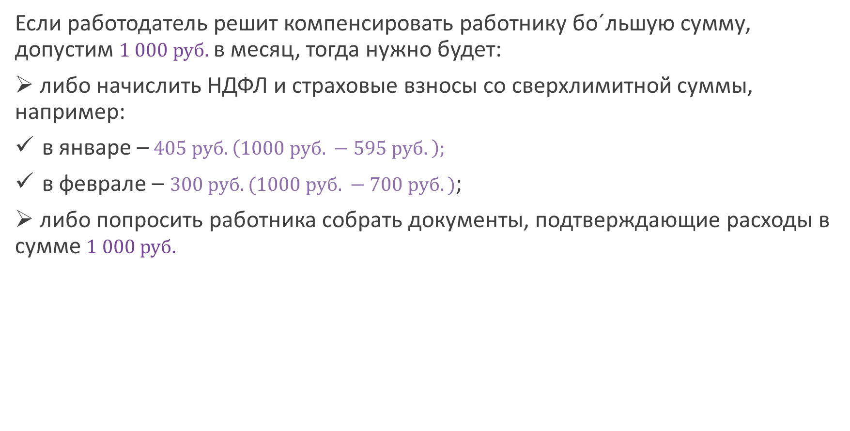
Если работодатель решит компенсировать работнику бо´ль­шую сумму, допустим 1 000 руб. в месяц, тогда нужно будет:
либо начислить НДФЛ и страховые взносы со сверхлимитной суммы, например:
в январе –$405 руб. \left(1000 руб. − 595 руб.\right);$
в феврале – $300 руб. (1000 руб. − 700 руб.)$;
либо попросить работника собрать документы, подтверждающие расходы в сумме 1 000 руб.
М
Документ: Проект приказа ФНС – ID проекта 01/02/08-23/00140942
В справке о доходах дистанционного работника сумму компенсации свыше 35 руб. в день надо будет указывать по новому коду 2018.
Важно

Slide 5
2. Суточные за разъездную работу и надбавка вахтовикам
(п. 1 ст. 217, подп. 2 п. 1 ст. 422 НК РФ)
Для суточных при разъездной работе и надбавок вахтовикам взамен суточных установили лимит такой же, как и при командировках:
700 руб. – за день работы (нахождения в пути) в РФ;
2 500 руб. – за день работы (нахождения в пути) за границей.
М
Документ: Проект приказа ФНС – ID проекта 01/02/08-23/00140942
В справке о доходах суммы суточных работникам с разъездным характером работы и вахтовых надбавок свыше 700/2500 руб. в день надо будет указывать по новому коду 2017.
Важно

Slide 6
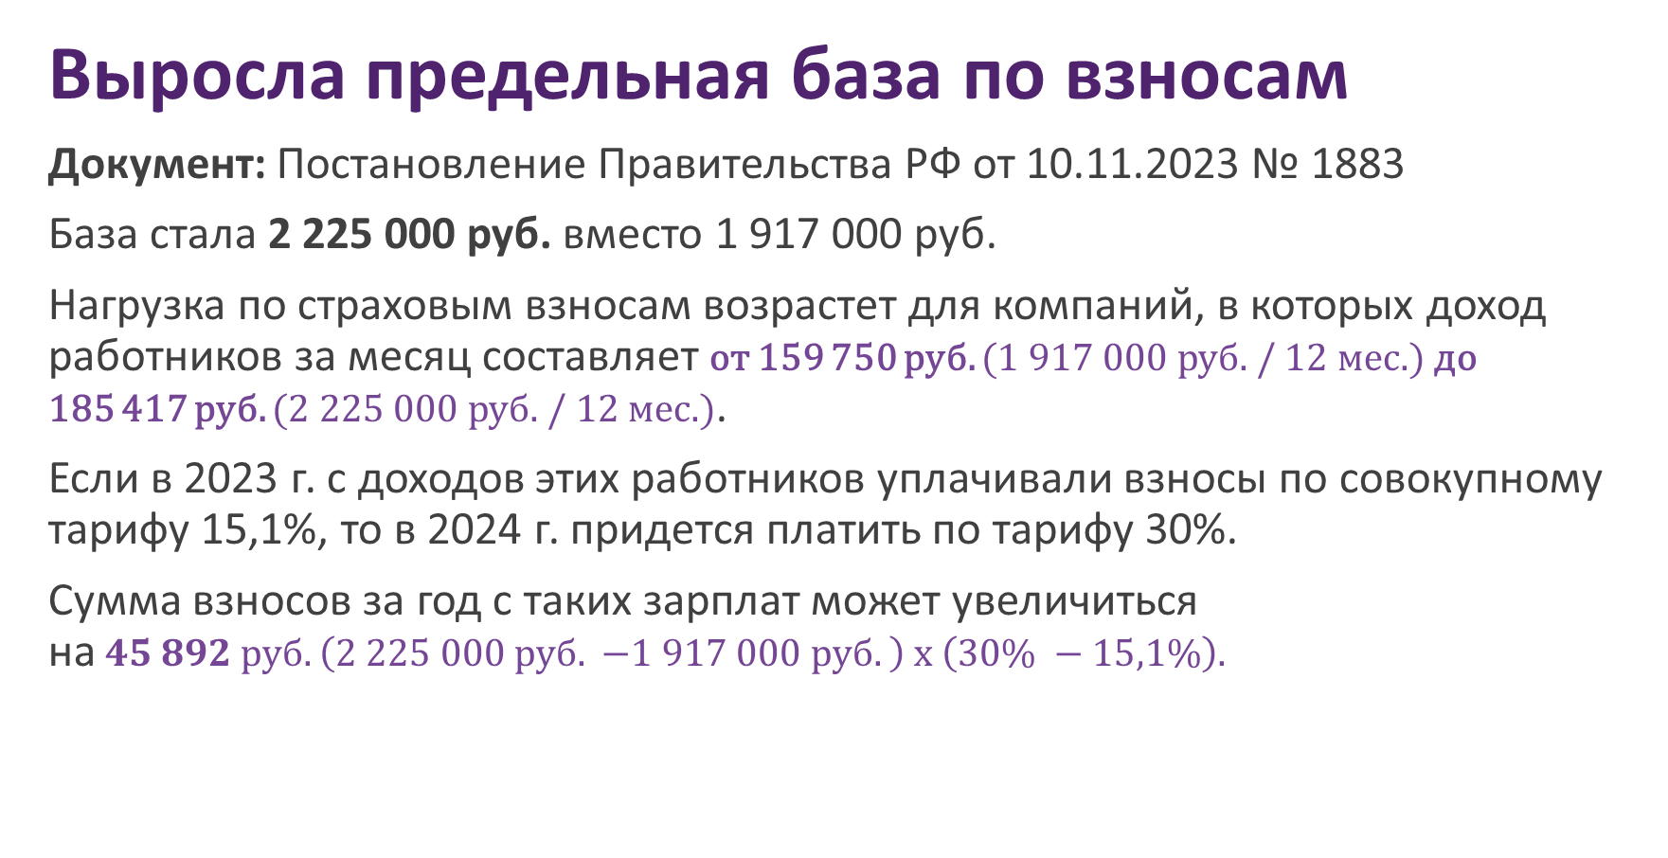
Выросла предельная база по взносам
Документ: Постановление Правительства РФ от 10.11.2023 № 1883
База стала 2 225 000 руб. вместо 1 917 000 руб.
Нагрузка по страховым взносам возрастет для компаний, в которых доход работников за месяц составляет от 159 750 руб. (1 917 000 руб. / 12 мес.) до 185 417 руб. (2 225 000 руб. / 12 мес.).
Если в 2023 г. с доходов этих работников уплачивали взносы по совокупному тарифу 15,1%, то в 2024 г. придется платить по тарифу 30%.
Сумма взносов за год с таких зарплат может увеличиться на$45 892 руб. \left(2 225 000 руб. −1 917 000 руб.\right) х \left(30\% −15,1\%\right).$

Slide 7
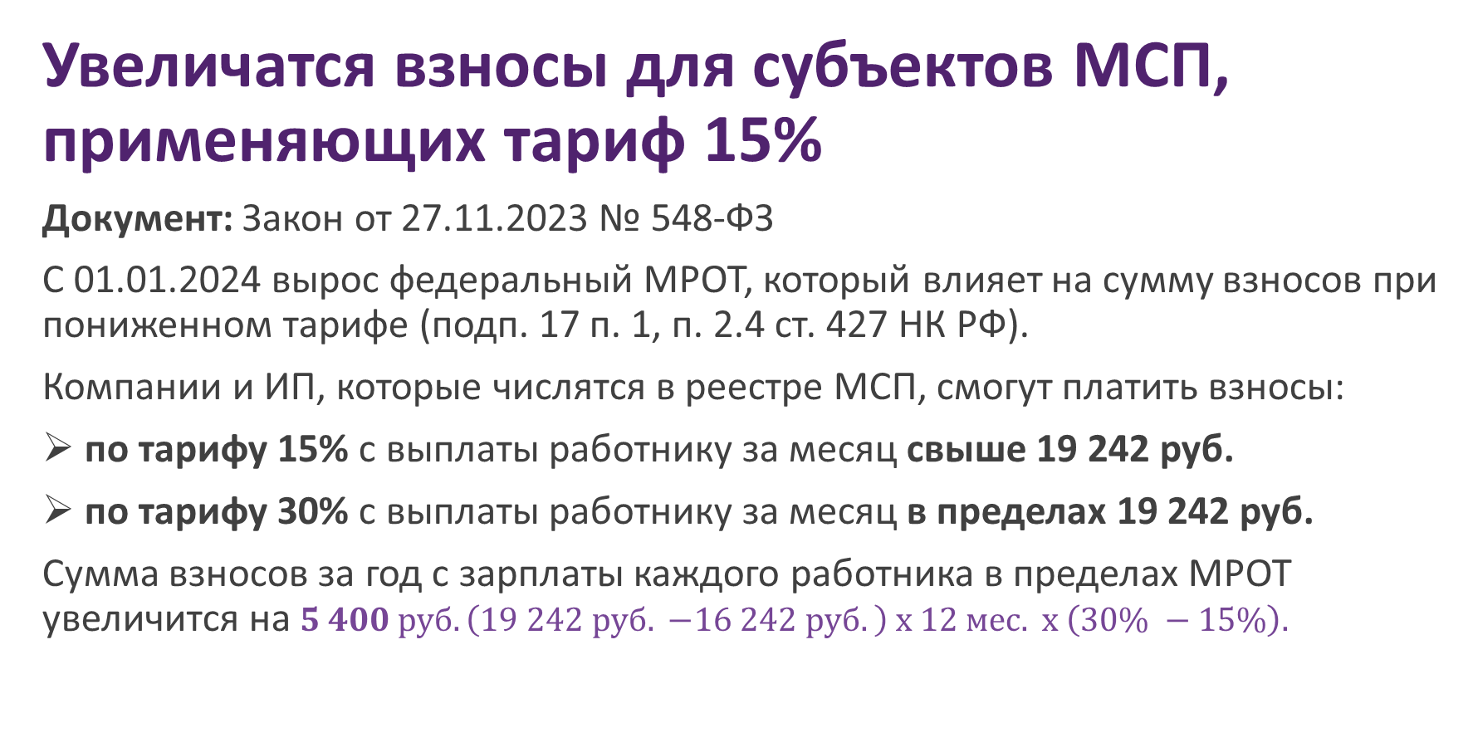
Увеличатся взносы для субъектов МСП, применяющих тариф 15%
Документ: Закон от 27.11.2023 № 548-ФЗ
С 01.01.2024 вырос федеральный МРОТ, который влияет на сумму взносов при пониженном тарифе (подп. 17 п. 1, п. 2.4 ст. 427 НК РФ).
Компании и ИП, которые числятся в реестре МСП, смогут платить взносы:
по тарифу 15% с выплаты работнику за месяц свыше 19 242 руб.
по тарифу 30% с выплаты работнику за месяц в пределах 19 242 руб.
Сумма взносов за год с зарплаты каждого работника в пределах МРОТ увеличится на$5 400 руб. \left(19 242 руб. −16 242 руб.\right) х 12 мес. х \left(30\% −15\%\right).$

Slide 8
Компании и ИП из сферы общепита с 01.01.2024 смогут применять тариф взносов 15%, если выполняются такие условия (п. 13.1 ст. 427 НК РФ):
деятельность по предоставлению продуктов питания и напитков является основной – класс 56 по ОКВЭД указан как основной вид деятельности в ЕГРЮЛ или ЕГРИП по состоянию на 1-е число месяца, в котором сведения об организации или ИП вносятся в реестр субъектов МСП;
среднесписочная численность работников, по данным реестра МСП, более 250 человек, но не превышает 1500 человек;
выполняются условия для освобождения от НДС, установленные в подп. 38 п. 3 ст. 149 НК РФ.
Применение тарифа 15% – это обязанность, отказаться от пониженного тарифа нельзя (Письма ФНС от 17.07.2023 № ЗГ-3-11/9234, Минфина от 03.06.2021 № 03-15-05/43471)
Важно

Slide 9
Три условия для НДС-освобождения и применения тарифа 15% с 01.01.2024
До 2024 г. было два условия для применения общепитом «льгот» по НДС и взносам – по сумме доходов и доле выручки. С 2024 г. добавилось третье – об уровне зарплаты работников.
Для применения освобождения от НДС и тарифа 15% по взносам с 01.01.2024 одновременно должны выполняться три условия:
общая сумма доходов за 2023 г. составляет не более 2 млрд руб.
удельный вес доходов от реализации услуг общепита в общей сумме доходов за 2023 г. составляет 70% и более
среднемесячный размер выплат и иных вознаграждений, начисленных физлицам за 2023 год по данным РСВ, должен быть не ниже размера среднемесячной начисленной зарплаты в общепите в каждом субъекте РФ, в котором вы сдаете РСВ.

Slide 10

Новая методика расчета среднемесячных выплат физлицам в общепите
Методику подсчета компаниями и ИП величины среднемесячных выплат физлицам изменили. Теперь нужно использовать среднесписочную численность работников, а не количество работников, которым начислили выплаты по трудовым договорам.
По мнению ФНС благодаря новой методике расчета большее число предпринимателей в сфере общепита смогут применить освобождение от НДС (https://www.nalog.gov.ru/rn77/news/activities_fts/14132409/)
М
Статья «Льготы для общепита по НДС и взносам с 2024 года: как считать среднюю зарплату» в ГК, 2024, № 1 https://glavkniga.ru/elver/2024/1/6877
Материалы по теме

